Slide 1
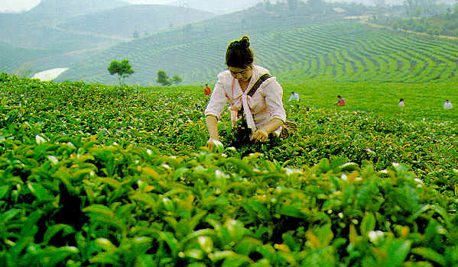
В гостях у чая

Slide 2
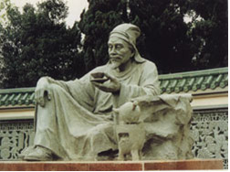
Открытие чая

Slide 3
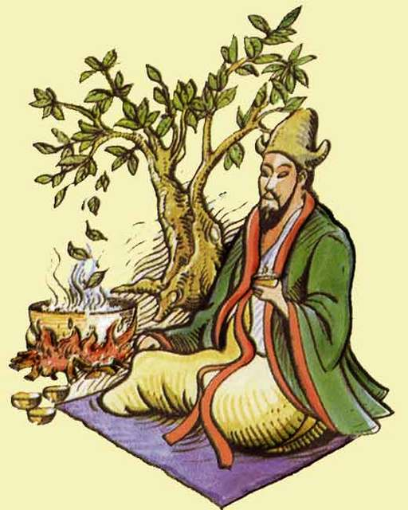
История чая
Однажды в жаркий летний день император Шен Нунг отдыхал сидя в тени небольшого кустистого деревца. Страдая от жажды, император ждал, пока в котелке остынет только что закипевшая вода. Лёгкое дуновение ветерка всколыхнуло деревце, и задремавший Шен Нунг не заметил, как три листочка медленно упали прямо в котёл с водой.

Slide 4
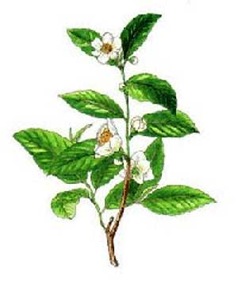
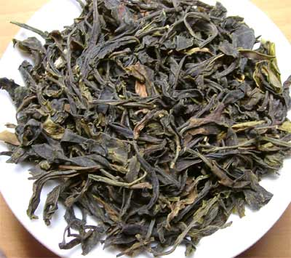
Классификация чая в зависимости от способов его упаковки
Кирпичный чай
Таблетированный чай
Плиточный чай
Быстрорастворимый чай

Slide 5
Игра «Кто больше знает названий чая?
Правила игры:
Каждый может назвать только одно название.
Нельзя повторять название.
Кричать нельзя.

Slide 6
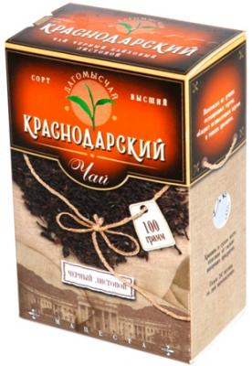
Большинство потребителей привыкло различать чаи в основном по району произрастания: индийский, цейлонский, грузинский, краснодарский и т.д., считая географический признак главным для того или иного сорта чая. Такое мнение ошибочно.

Slide 7
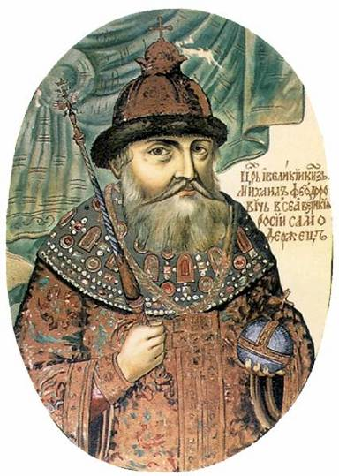
На Руси чай появился в 1638 году: Московский посол Василий Старков привёз в дар царю Михаилу Фёдоровичу от монгольского Алтын-хана 4 пуда чайного листа.
Царь по приданию, отведав необычного напитка, изрёк: “Питиё доброе, а когда привыкнешь гораздо укусное”.

Slide 8
Из какого произведения отрывок и кто его автор?
Правила игры.
1.Кричать с места нельзя.
2.Поднимать руку только после чтения вопроса.

Slide 9
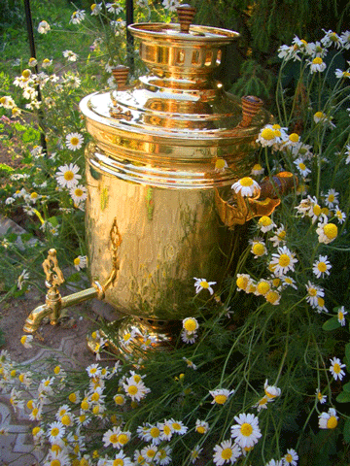
Конкурс «Собери слова»
Из букв слова САМОВАРЧИК собери слова.
За минуту надо назвать эти слова,
не повторяя ни одного.
Победит тот, кто последний назовёт слово.

Slide 10
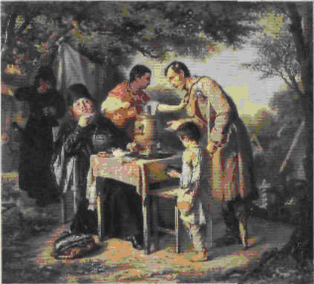
Пословицы и поговорки о чае

Slide 11
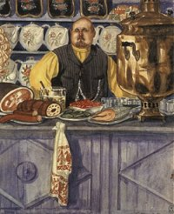
Чай не пьешь – откуда сила?
«Чай пьёшь – до 100 лет живёшь»
Чай пьешь – здоровье бережешь!
Не чаем единым сыт человек.
Выпей чайку — забудешь тоску.
За чаем не скучаем — по семь чашек выпиваем.
Чай не пить, так на свете не жить.
Самовар кипит, уходить не велит.

Slide 12
Ставь бабуся самовар, будем слушать Manowar!
Чай пить — не дрова рубить.
Чай не хмельное — не разберет.
Я сижу, чай пью - и ты заходи, чай пей!
Чай должен быть, как женский поцелуй - крепкий, горячий и сладкий!
Чай не пьешь - откуда силу возьмешь?
Где есть чай, там и под елью рай.
С чая лиха не бывает!

Slide 13
Вопросы о чае
Правила игры:
Каждый может ответить только на один вопрос.
Нельзя повторяться.
Кричать нельзя.

Slide 14
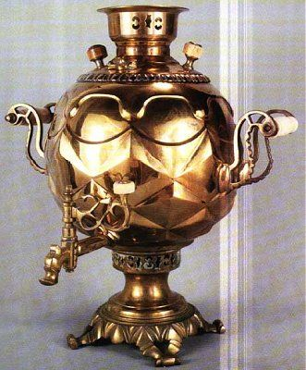
Конкурс
«Наливаем самовар»

Slide 15
Правила игры:
На столах стоят чашки с водой.
Перелить воду в чайник.
Выигрывает тот, кто быстрее справится с заданием и не прольёт ни капли.
Победитель получает приз.

Slide 16
Конкурс для девочек
На полу два обруча, в них кубики.
Их надо по одному заметать в совок и складывать в ведро.
Кто быстрее?

Slide 17
Конкурс «Завариваем чай»
На столе четыре чайника.
В них заварен чай.
Узнай, какой чай заварен.

Slide 18
Сорта чая
Грузинский чай
Азербайджанский чай
Индийский чай
Цейлонский чай
Китайский чай
Африканский чай
Турецкий чай

Slide 19
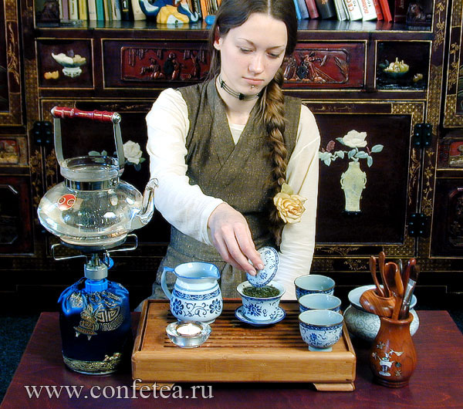
Как приготовить чай, чтобы сохранить его целебные свойства?
1.Приготовьте посуду для заварки чая.
2.Вскипятите воду.
3.Ополосните чайник кипятком.
4.Положите в чайник столько ложек сухого чая, сколько входит чашек воды + 1 чайную ложку.
5.Дайте чаю разбухнуть.
6.Заполните чайник горячей водой на ½, закройте крышкой, накройте чайник салфеткой.
7.Настаивать чай в течение 3 – 5 мин.
8.В середине процесса настаивания добавить в чайник воды доверху.
9.Разлейте чай.

Slide 20
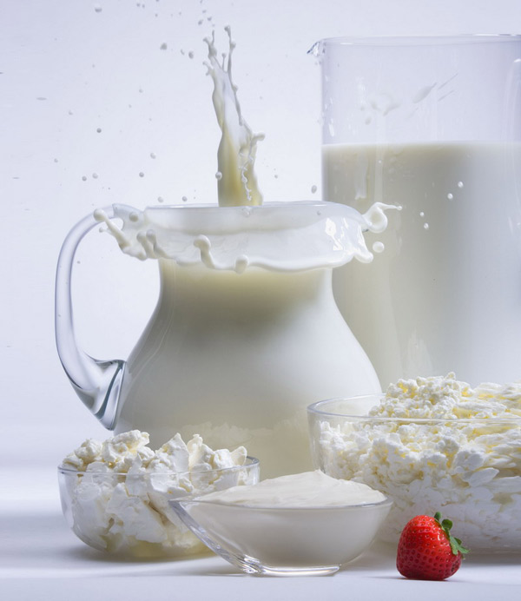
- Молочные продукты и молоко

Slide 21
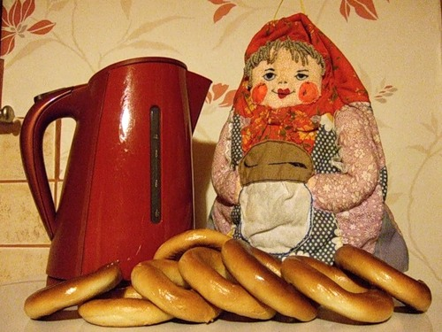
Мука, крупы и мучные изделия

Slide 22
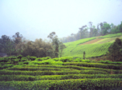
Есть такой русский афоризм:
ЧАЙ ДОЛЖЕН БЫТЬ КАК ПОЦЕЛУЙ – ГОРЯЧИЙ, КРЕПКИЙ, СЛАДКИЙ.

Slide 23
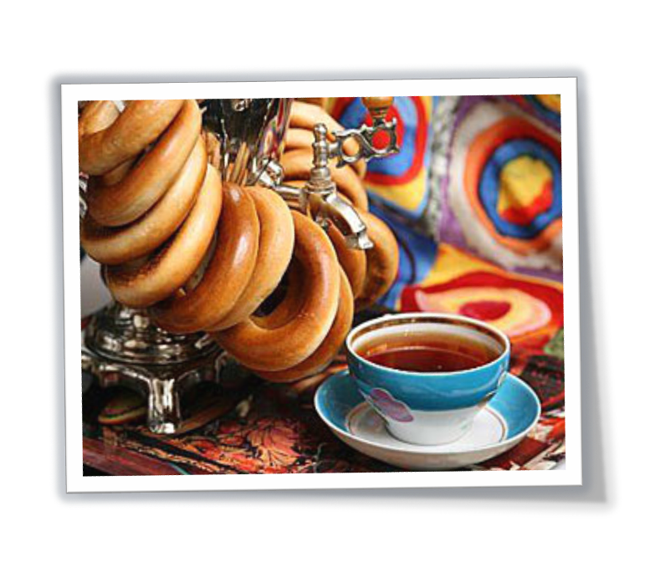
Приятного чаепития

Slide 24
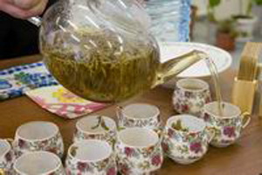
Как же приготовить вкусный чай?
Для этого необходимо согреть или ополоснуть крутым кипятком заварной чайник, затем в него засыпать сухую заварку (2 ч. ложечки на чайник). Затем чайник залить кипятком на 2/3, а сверху прикрыть салфеткой, так чтобы отверстие на крышке и носик чайника были закрыты, чтобы с паром не улетучивались ароматные вещества. Чай настаивают 5 мин., зеленый – 8 мин., затем в заварной чайник добавляют кипяток, оставляя 1 см. до крышки. После этого заварку – т.е. чай, разливают по чашкам. Рекомендуют чай пить маленькими глотками.

Slide 25
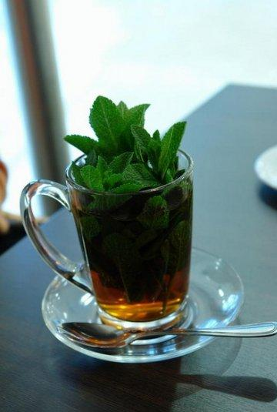
В какое время суток лучше пить чай?
Чай – напиток
бодрости, поэтому его
лучше употреблять
утром или днем.
Употребление чая вечером способствует нарушению сна.

Slide 26
http:// gorod.com/tea
www www.tea.ru.allotherworld.ru
www.diva.by
http://subscribe.ru/
http://kluchijigulgor.narod.ru/
http://www.tata.zp.uaglotok- rosti.html
http:// vivasoul.narod.ru
http://subscribe.ru/
http://www.diva.by/i/photo/
http://www.photosight.ru/
http://teatips.ru/
http://otveti.orbita.co.il/
http://luuu.fotostrana.ru/
http://www.menunsk.ru/
http://cn.com.ua/N287/index.html
http://www.photosight.ru/photos/3007382/
www.smachno.ua
www.proshkolu.ru

Slide 27
http://www.chay.info/libray-tea-ceremony.html
http://www.tea4you.ru/history.html
http://www.tea.ru/242-2437_2.html
http://tea.web-3.ru/history/
http://www.cantata.ru/resource/frameset/history23.htm
1 .http://ru.wikipedia.org/wiki/%D0%A7%D0%B0%D0%B9
2. http://tea.web-3.ru/
3. chainydomik.narod2.ru
http://www.ceylontea.com.pl/img/herbata-zielona.jpg
http://4put.ru/
http://i1234.photobucket.com/albums/ff402/VeROK
http://www.porjati.ru/uploads/posts/2011-
http://www.tea.ru/images/material-images/tanilin/choice.jpg
Идея, дизайн, комплектование, офо

